Slide 1
Исследовательская работа по геометрии.
Выполнили:
Степанова Анна и Слонова Ксения.

Slide 2
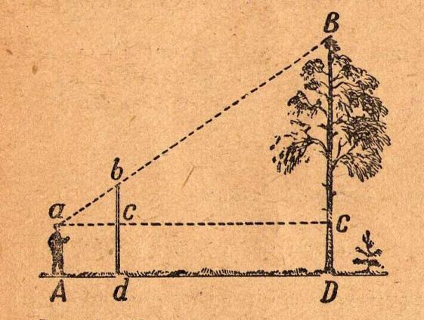
Цель работы:
Определить высоту предмета.

Slide 3
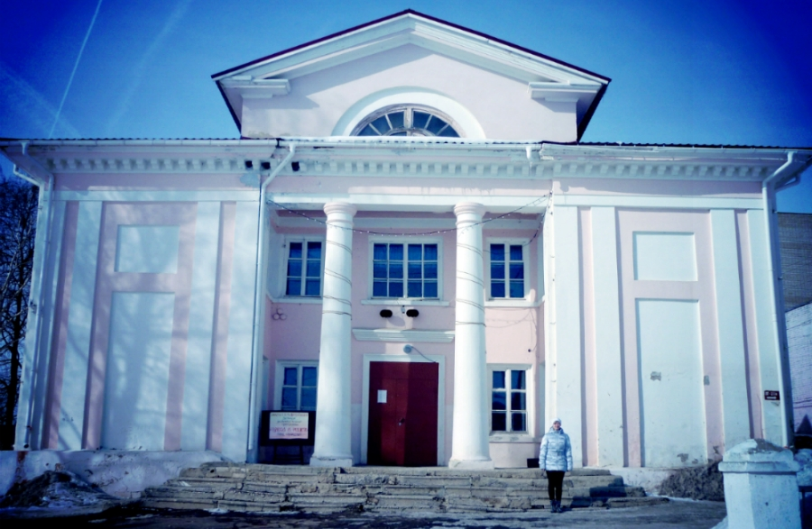
Краткая формулировка задачи:
Мы должны выбрать здание из нашего города и определить его высоту.

Slide 4
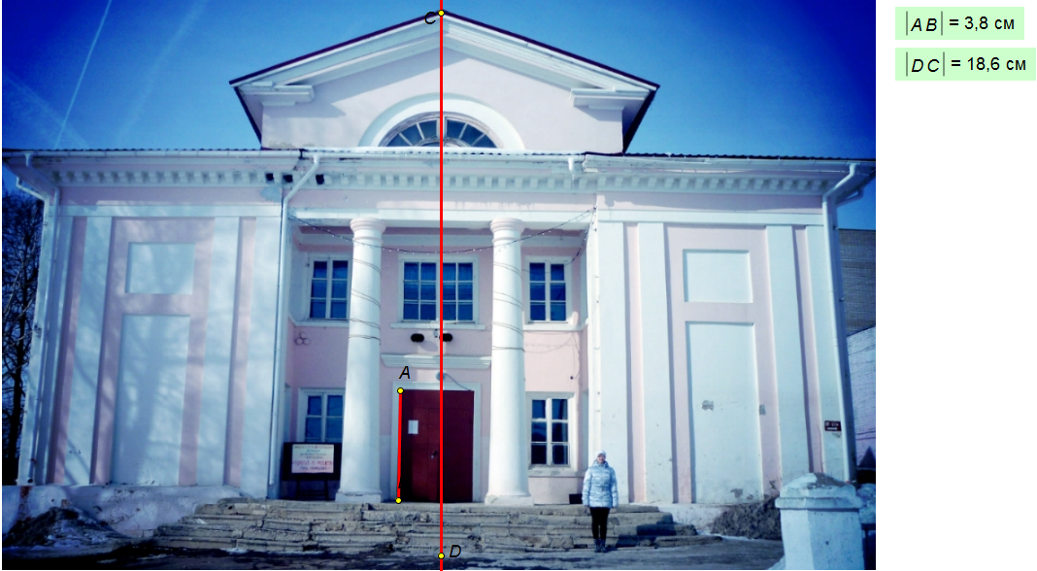
Задача:

Slide 5
Задача:

Slide 6
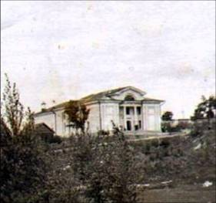
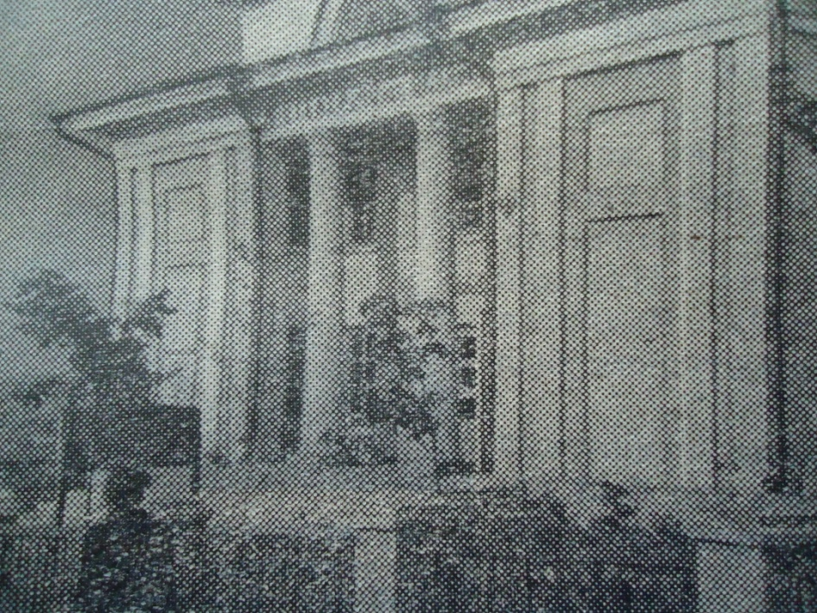
История
В октябре 1957 года в старой части города на месте заброшенного парка – сада дворян Приклонских , было закончено строительство городского кинотеатра: назвали его в честь 40-тия Юбилея Великой Октябрьской социалистической революции, по другому «40 лет октября».

Slide 7
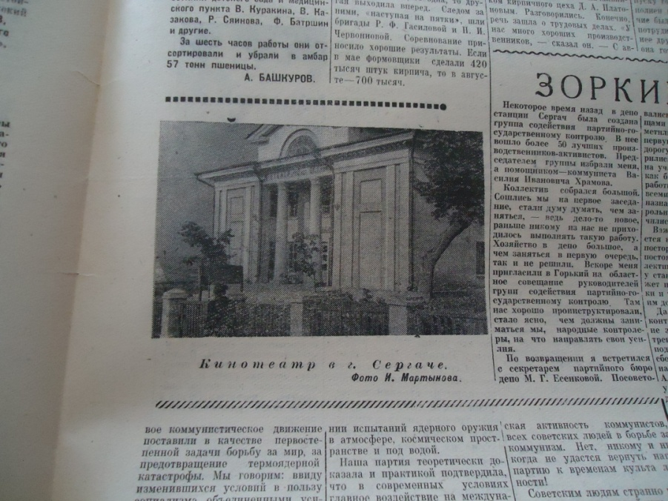
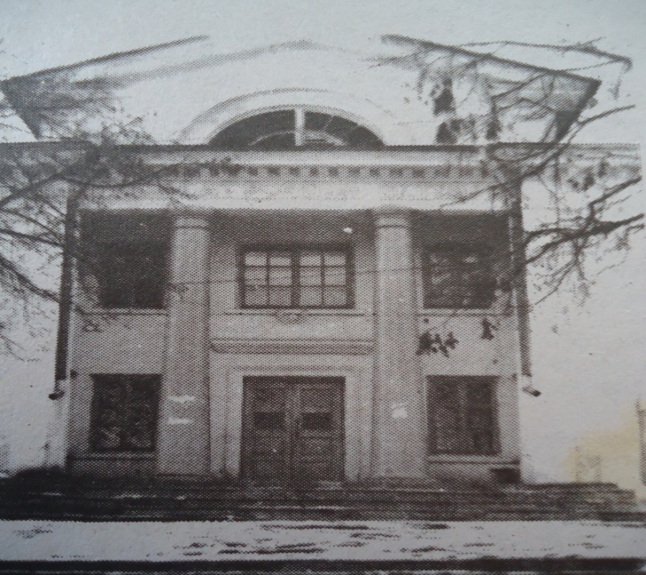
Зрительный зал был рассчитан на 330 посадочных мест ,кроме того там были фойе и буфет. Экран сначала был небольшого размера , а уже позже появился широкий экран.

Slide 8
Каждый день проводилось по 3 сеанса. Некоторое время в кинотеатре функционировала «Детская комната» , где родители на время кинофильма могли оставить своих детей. Днем по выходным демонстрировались детские фильмы.

Slide 9
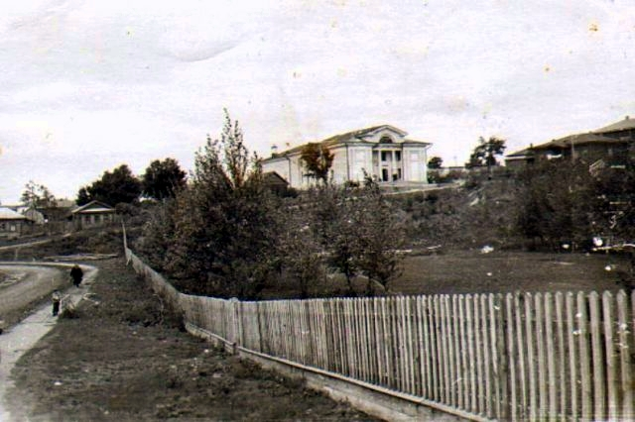
В Сергачский кинотеатр приезжали известные люди такие как: Панкратов – Черный , Валерий Леонтьев, Николай Бурляев, Борис Немцов и др. , так же проходила встреча с губернатором Скляровым.

Slide 10
Гавань со спутника.

Slide 11
Информация была взята из Краевеческого музея.
Информацию и фотографии брали в Сергачской газете ХХ века
Спасибо за внимание!!!

